Slide 1

Ein neues Programm
Was ist das Programm Paint?
Und was kann es?

Slide 2

Ein neues Programm
„Ein Grundriss des Informatikraums soll mit Hilfe eines
Malprogramms gezeichnet werden.“
Chef des ASG
Zeichne den Grundriss des Klassenzimmers mit Hilfe von Rechtecken und Linien nach.
Markiere deinen Sitzplatz und den deines Nachbarn mithilfe zweier roten Kreise.
Fülle die Tafel Grün, den Boden Grau und die Türen braun.
Speichere das fertige Bild im Laufwerk „Homes:“ (Z:) unter dem Namen Grundriss.bmp

Slide 3
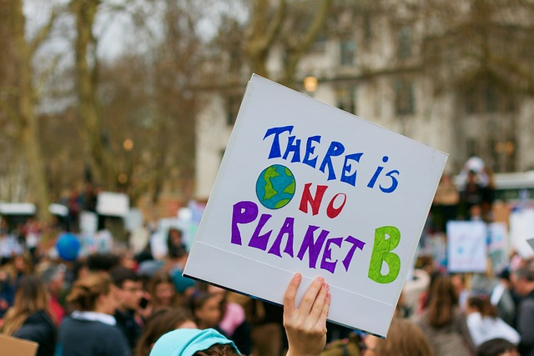
Notes:
Bild: pixabay

Slide 4


Bayerische Verfassung Art. 110
(1)¹Jeder Bewohner Bayerns hat das Recht, seine Meinung durch Wort, Schrift, Druck, Bild oder in sonstiger Weise frei zu äußern. ²An diesem Recht darf ihn kein Arbeits- und Anstellungsvertrag hindern und niemand darf ihn benachteiligen, wenn er von diesem Recht Gebrauch macht.
Grundgesetz Art. 8:
1) Alle Deutschen haben das Recht, sich ohne Anmeldung oder Erlaubnis friedlich und ohne Waffen zu versammeln.
(2) Für Versammlungen unter freiem Himmel kann dieses Recht durch Gesetz oder auf Grund eines Gesetzes beschränkt werden.
Notes:
Bild: pixabay

Slide 5
Bayerische Verfassung Art. 113: Alle Bewohner Bayerns haben das Recht, sich ohne Anmeldung oder besondere Erlaubnis friedlich und unbewaffnet zu versammeln.
Grundgesetz Art. 5:
(1) Jeder hat das Recht, seine Meinung in Wort, Schrift und Bild frei zu äußern und zu verbreiten und sich aus allgemein zugänglichen Quellen ungehindert zu unterrichten. Die Pressefreiheit und die Freiheit der Berichterstattung durch Rundfunk und Film werden gewährleistet. Eine Zensur findet nicht statt.
Notes:
Bild: pixabay

Slide 6
Was ist dir so wichtig, dass du dafür auf die Straße gehen würdest?
?

Slide 7
Erstelle digital ein Plakat, mit dem du gerne zu einer Demonstration gehen würdest. Finde dazu einen kurzen, prägnanten Slogan und ein passendes Symbolbild.

Slide 8
Erstelle digital ein Plakat, mit dem du gerne zu einer Demonstration gehen würdest. Finde dazu einen kurzen, prägnanten Slogan und ein passendes Symbolbild.
Bekannte Slogans sind z.B. „Es gibt keinen Planet B“, „Nie wieder ist jetzt“, „Hass ist keine Meinung!“, „Stoppt die Müllflut“. Dein Plakat kann auch eine konkrete Forderung in deiner Schule oder deiner Klasse ausdrücken.

Slide 9



2

Slide 10

3

Slide 11

4

Slide 12

5

Slide 13

6

Slide 14

7

Slide 15

8

Slide 16
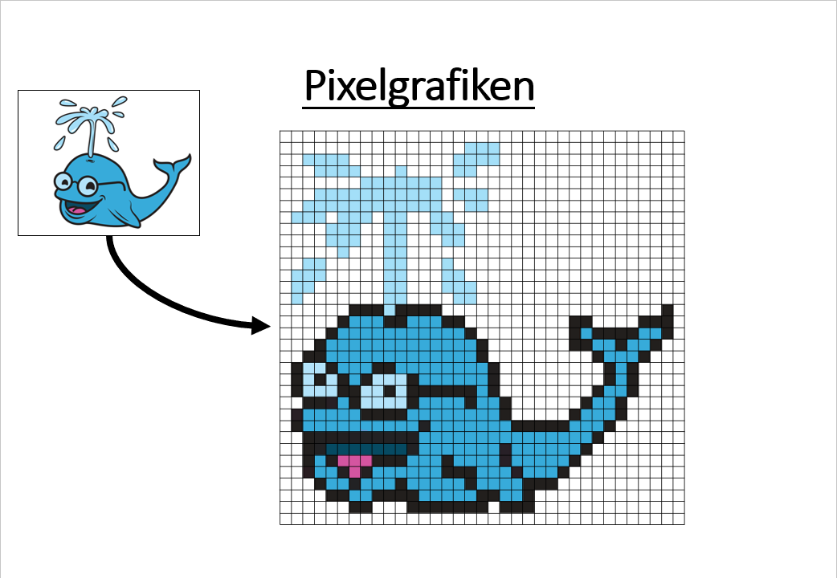
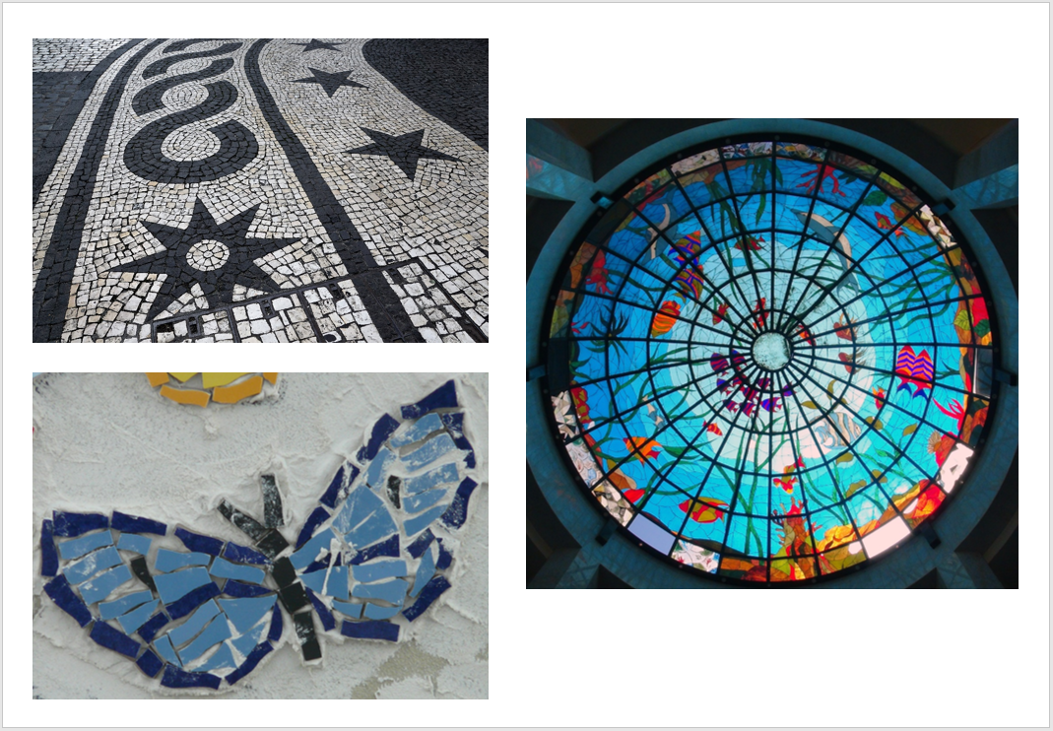
Eine Pixelgrafik stellt Bilder als rasterförmige Anordnung von Punkten dar, die Pixel genannt werden (von engl.: picture element).
Jeder einzelne Bildpunkt hat eine feste Position und drückt einen bestimmten Farbwert aus.

Slide 17
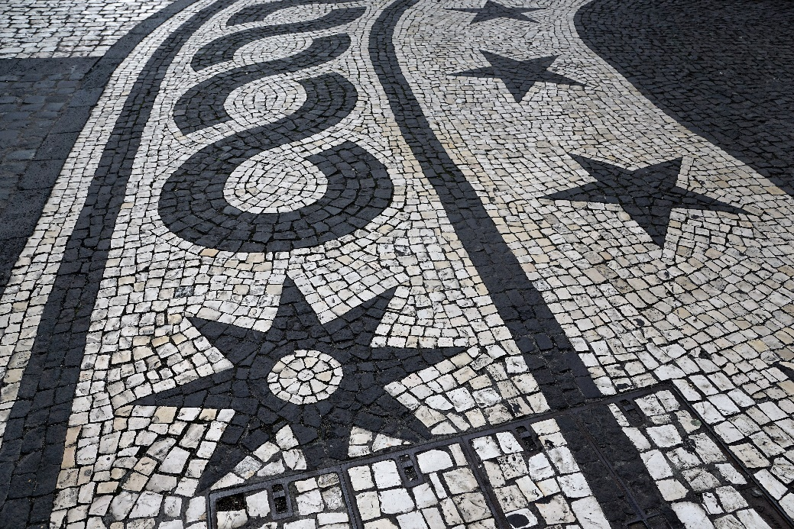
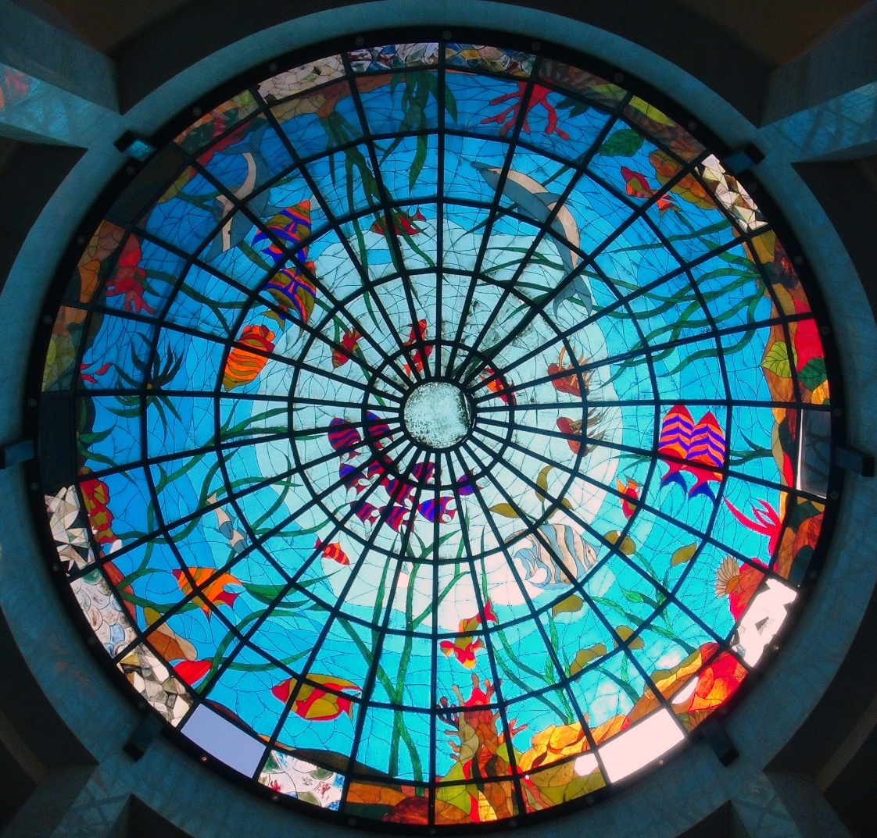
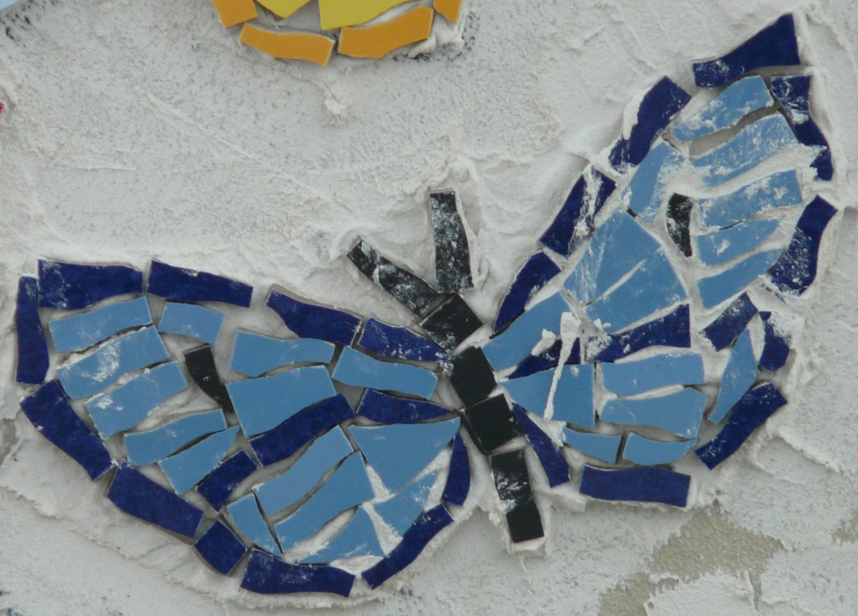
10

Slide 18


Pixelgrafiken
9

Slide 19
Beispiele aus dem Alltag:
Kurz die einzelnen Bilder ansprechen
→ Woraus sind die Bildpunkte (Material: Stein, Glas, Papier,…)?
→ Welche Form haben sie?
Unterschied zu den Pixelgrafiken in der Informatik:
Sind nicht alle gleich groß
Raster lässt sich nicht so einfach drüberlegen
Ein Bildpunkt kann auch mehrfarbig (z. B. marmoriert) sein

Slide 20
Eine neue Aufgabe
„Der Computerraum muss umgebaut werden: Es werden wie im
Klassenzimmer gerade Reihen gebildet.
Passe den Grundriss des Computerraums entsprechend an.“
Chef des ASG
Passe den Grundriss des Klassenzimmers an die neuen Anforderungen an.

